Slide 1



La mobilité dans les qualifications et les diplômes
Initiatives de l'UA: Numérique et non numérique

Slide 2

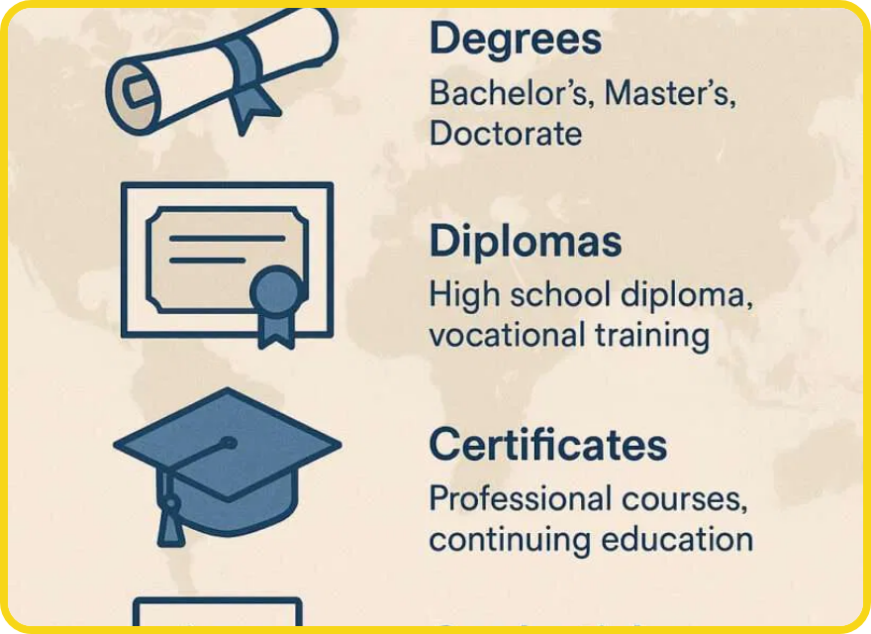



Comprendre la mobilité des qualifications
La mobilité des qualifications
fait référence à la capacité des individus à
Types de qualifications
faire reconnaître leurs qualifications et leurs titres de compétences
différents pays et régions.
Pour l'Afrique, cette mobilité est cruciale car elle:
Facilite la migration de la main-d'œuvre et l'utilisation des compétences
Soutient l'intégration économique régionale
Remédie aux pénuries de compétences dans les secteurs clés
Diplômes universitaires
Diplômes
Améliore les possibilités éducatives et professionnelles
Sans reconnaissance effective des titres de compétences, l'Afrique perd environ 10 à 15% de la valeur économique potentielle de la mobilité de la main-d'œuvre qualifiée.
Certificats
Créances professionnelles

Slide 3




Défis en matière de reconnaissance des qualifications
Sous-utilisation des compétences
Manque de portabilité des justificatifs
Professionnels qualifiés incapables d’exercer leur profession en raison de la non-reconnaissance de leurs qualifications, ce qui entraîne un gaspillage de cerveau et une déqualification.
Absence de mécanismes permettant de garantir la reconnaissance des qualifications au-delà des frontières, ce qui entrave la mobilité de la main-d’œuvre et l’intégration régionale.
Coordination limitée des politiques
Différents systèmes de qualification
Une coordination insuffisante entre la migration, l'éducation et les politiques du marché du travail, créant des obstacles à une reconnaissance efficace des qualifications.
Différents systèmes d'éducation et de qualification dans différents pays avec des normes différentes, ce qui rend difficile la comparabilité et la reconnaissance.
«Ces défis interconnectés nécessitent une approche continentale coordonnée de la mobilité des qualifications.»

Slide 4







Initiatives stratégiques de l'UA
ACQF
AfCFTA
Cadre continental africain des certifications
Zone de libre-échange continentale africaine
Favorise la transparence et la comparabilité des
Facilite la mobilité professionnelle transfrontalière.
qualifications.
Stratégie de l’UA en matière d’EFTP
PAQAF
Enseignement technique et professionnel
Harmonisation et assurance de la qualité
-
Rend les systèmes éducatifs réactifs aux besoins du marché du travail.
Établit des systèmes d'accréditation harmonisés.

Slide 5
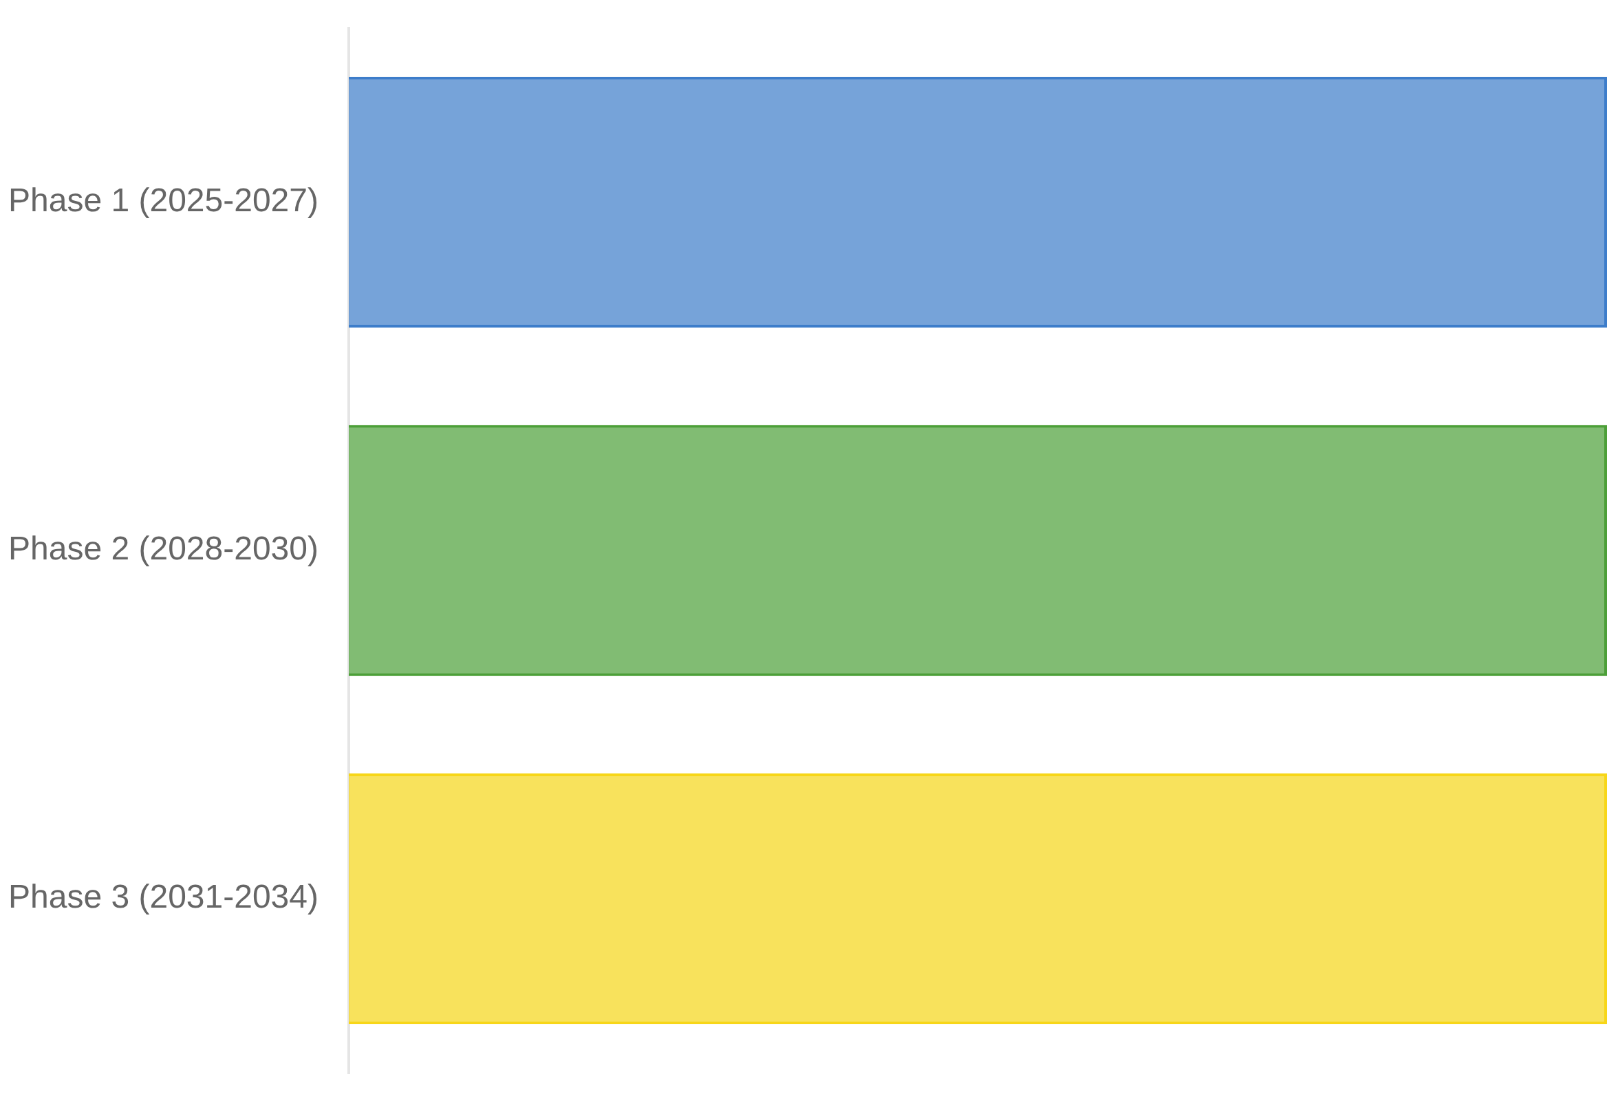




Stratégie de l’UA en matière d’EFTP (2025-2034)
La strategies
d’Enseignement et formation techniques et professionnels
Calendrier de mise en œuvre
de l’UA (EFTP)
vise à rendre les systèmes éducatifs plus
flexibles, inclusifs et réactifs aux besoins du marché du travail
à travers l'Afrique.
Éléments clés de la mobilité des qualifications
Partenariats en matière de compétences entre les pays et les régions
Harmonisation des qualifications de l'EFTP sur l'ensemble du continent
Cadres de reconnaissance mutuelle des aptitudes et des compétences
Reconnaissance des acquis et des compétences informelles

Slide 6


Cadre panafricain d'assurance et d'accréditation de la qualité (PAQAF)
PAQAF
HAQAA
Normes et lignes directrices africaines pour l'assurance de la qualité (ASG-QA)
AQRM pour l'évaluation institutionnelle/Données
HAQAA
Formations de renforcement des capacités en assurance de la qualité pour les agences nationales d'assurance de la qualité
HAQAA
Cadre continental africain des certifications
UE/ETF
Système africain d'accumulation et de transfert de crédits
HAQAA
Convention d'Addis-Abeba sur la reconnaissance
UNESCO
Agence panafricaine d'assurance qualité et d'accréditation
HAQAA
CESA 2035/ Deuxième plan décennal de mise en œuvre de l'Agenda 2063
**Outils et lignes d'action pour la transparence entre les systèmes, la confiance,
un langage commun pour la qualité, la mobilité et la reconnaissance, inscrit dans l’Agenda 2063

Slide 7
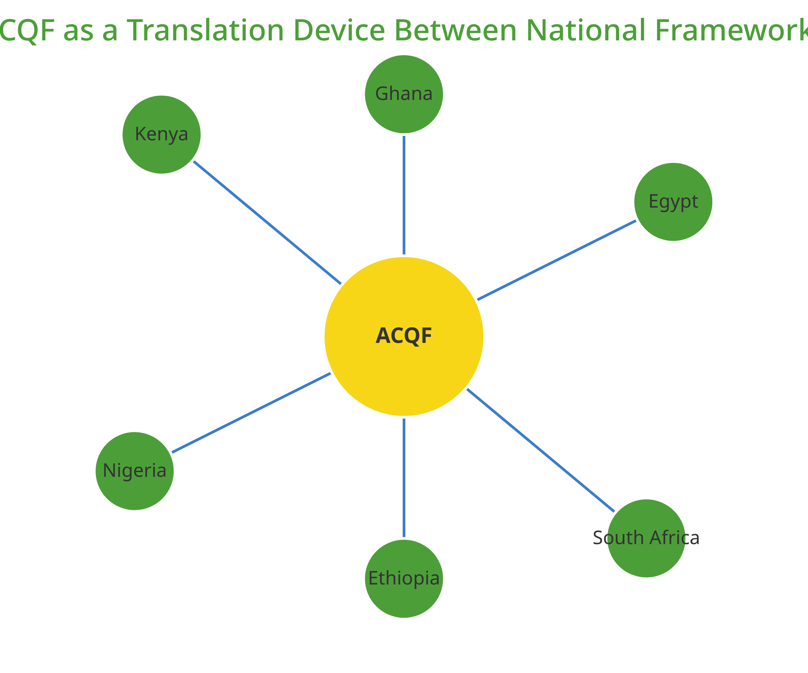


Cadre continental africain des certifications
Le
Cadre continental africain des certifications (ACQF)
est un
instrument politique conçu pour permettre la comparaison et l'échange
la reconnaissance des qualifications dans toute l'Afrique.
Principaux objectifs
Promouvoir la transparence et la comparabilité des qualifications
Faciliter la confiance mutuelle entre les systèmes de certification
Permettre le transfert de crédits et la reconnaissance des acquis antérieurs
Soutenir la mobilité continentale des apprenants et des travailleurs

Slide 8








Système africain de transfert de crédits
Le
Système africain de transfert de crédits (ACTS)
est un outil développé
Comment fonctionne ACTS
dans le cadre de l'initiative HAQAA visant à faciliter la reconnaissance et
transfert des acquis d'apprentissage entre les établissements
d'enseignement supérieur
institutions à travers l'Afrique.
Institution A
Crédits gagnés
Institution B
Pays 1
Format ACTS
Pays 2
Principales caractéristiques
Mesure normalisée du crédit en fonction de la charge de travail des étudiants et des résultats d'apprentissage
Crédits reconnus
Cadre continental compatible avec les systèmes de crédit internationaux
Mobilité des qualifications atteinte
Soutient la mobilité universitaire et les parcours d’apprentissage tout au long de la vie
Avantages des ACTS
Améliore la mobilité des étudiants et des universitaires à travers l'Afrique
Intégration au Cadre continental africain des certifications (ACQF)
Favorise la transparence et la confiance entre les institutions
Facilite la reconnaissance des qualifications et l'accumulation de crédit
Soutient la mise en œuvre des dispositions de la ZLECAf sur les services

Slide 9
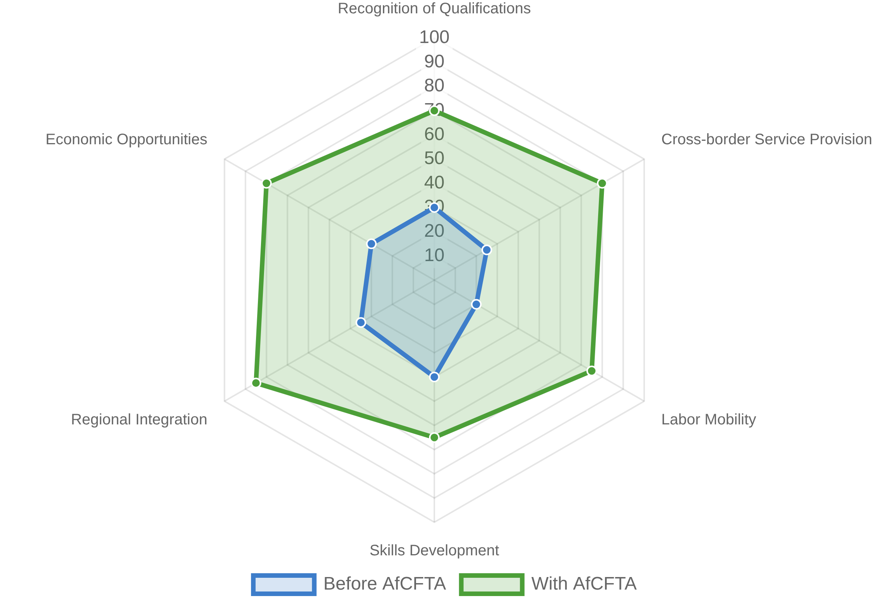




AfCFTA et mobilité professionnelle
La
Zone de libre-échange continentale africaine (ZLECAf)
crée un
L'impact de la ZLECAF sur la mobilité professionnelle
marché unique des biens et des services, facilitant la libre circulation
mouvement des professionnels des affaires et des investissements.
Principales dispositions relatives à la mobilité des qualifications
Accords de reconnaissance mutuelle (ARM) pour les qualifications professionnelles
Prestation transfrontière de services professionnels
Circulation temporaire de personnes physiques à des fins professionnelles
Harmonisation des normes en matière d'éducation et de formation

Slide 10



Approches numériques et non numériques
Approches numériques
Approches non numériques
Identifiants numériques
Documentation sur papier
Certificats et badges électroniques qui peuvent être vérifiés en ligne et partagés instantanément par-delà les frontières.
Certificats et diplômes traditionnels nécessitant une manipulation physique et des processus de vérification manuelle.
Systèmes de vérification en ligne
Vérification en personne
Bases de données centralisées permettant la vérification en temps réel des qualifications par les employeurs et les institutions.
Évaluation en face à face des compétences et des qualifications au moyen d’entretiens et de démonstrations pratiques.
Blockchain pour la vérification des justificatifs
Accords de reconnaissance traditionnels
Enregistrements sécurisés et inviolables des qualifications auxquels on peut faire confiance sans vérification par une tierce partie.
Accords bilatéraux ou multilatéraux entre pays ou institutions pour la reconnaissance des qualifications.
Mobilité virtuelle
Mobilité physique
Apprentissage et évaluation à distance permettant aux étudiants d'acquérir des qualifications auprès d'établissements transfrontaliers.
Mouvement d'étudiants et de professionnels à travers les frontières pour l'éducation, la formation et l'emploi.

Slide 11

Perspectives futures et prochaines étapes
Principaux points à retenir
La mobilité des qualifications est essentielle à l'intégration économique et au développement de l'Afrique, permettant au continent de tirer efficacement parti de son capital humain.
L’UA a mis au point des instruments stratégiques (ACQF, AfCFTA, stratégie d’EFTP, PAQAF et ses outils) qui travaillent ensemble pour créer un cadre global pour la reconnaissance des qualifications et la mobilité.
Recommandations pour faire progresser la mobilité des qualifications
1
Renforcer les cadres nationaux de certification et les aligner a l’ACQF
2
Élargir le champ d'application de la ZLECAf en matière de services et de mobilité professionnelle
3
Reconnaître l'apprentissage informel et expérientiel grâce à des mécanismes de validation
4
Investir dans les systèmes de données et l'intelligence
du marché du travail
"Transformer la migration d'un défi à un levier de développement stratégique pour l'Afrique"

